Slide 1
Formation Utilisateurs-
Logistique Module 09.01
Reporting d’état des stocks

Slide 2
Objectifs de la formation
Description du processus métier
Description des objets SAP & Mode opératoire
Synthèse

Slide 3

Objectifs de la formation
Objectifs
Durée
Savoir faire le reporting d’état des stocks
1 Heure
Public cible
Contenu de la formation
Surintendant Logistique
Magasinier Guinée
Coordonnateur magasin
Magasinier Outre-Mer
Afficher la liste des documents articles
Afficher l’état des stocks
Afficher l’état dynamique des stocks
Visualiser le stock à la date comptable
Connaître la valeur des stocks à date comptable
Afficher le stock chez le sous-traitance
Afficher les réservations de stock en cours
Afficher le stock en transit
Pré-requis
Introduction à SAP

Slide 4

Agenda : 1h
Horaire | Agenda Matinée
8h00 – 8h10 | Accueil / Introduction : 5 min Présentation du processus : 5 min
8h10 – 9h00 | Le reporting d’état des stocks Présentation : 30 min Exercice dirigé : 30 min

Slide 5
Objectifs de la formation
Description du processus métier
Description des objets SAP & Mode opératoire
Synthèse

Slide 6
Description du processus métier Les enjeux du processus
Le reporting d’état des stock permet de suivre l’état des stocks actuels, à date passée ou la projection de l’état des stocks pour n’importe quel stock :
Stock magasin
Stock mis à disposition du fournisseur
Stock en transit …

Slide 7

Description du processus métier Le reporting d’état de stock
Quand dois-je faire du reporting ?
De manière régulière pour le pilotage opérationnelle et le suivi de l’état des stocks
Qui doit faire du reporting ?
Toute l’équipe Logistique
L’état des stocks et l’état dynamique
Stock à date comptable
Stock en transit
Stock mis à disposition du fournisseur
Que trouve-t-on dans le reporting d’état des stocks?

Slide 8
Objectifs de la formation
Description du processus métier
Description des objets SAP & Mode opératoire
Synthèse

Slide 9
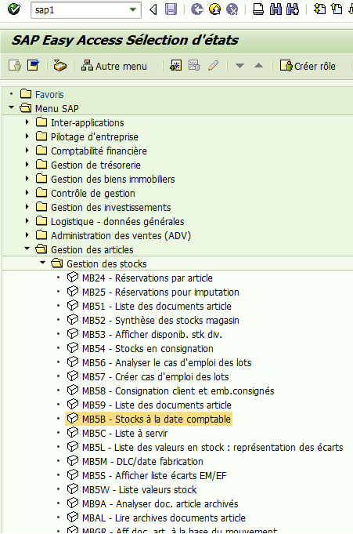
Mode opératoire Présentation du menu pour le reporting WM dans SAP
Dans le menu SAP, il suffit d’entrer la transaction SAP1 pour accéder au menu SAP des transactions de reporting :
Pour les reportings des mouvements de stock:
Gestion des article > Gestion des stocks
Toutes les transactions présentées ici peuvent être retrouvées dans cette arborescence

Slide 10
Mode opératoire Présentation du mode opératoire dans SAP
Afficher la liste des documents articles
Afficher l’état des stocks
Afficher l’état dynamique des stocks
Afficher le stock à la date comptable
MB51
MMBE
MD04
MB5B
Magasinier
Magasinier
Magasinier
Magasinier
Afficher l’état des stocks en transit
Cockpit de retour fournisseur
Cockpit de mise à disposition du fournisseur
Liste des réservations article
Légende
MB5T
MSR_TSR_I
MBLB
MB25
Action
Magasinier
Magasinier
Magasinier
Magasinier
Transaction SAP
Acteurs
Lien direct

Slide 11
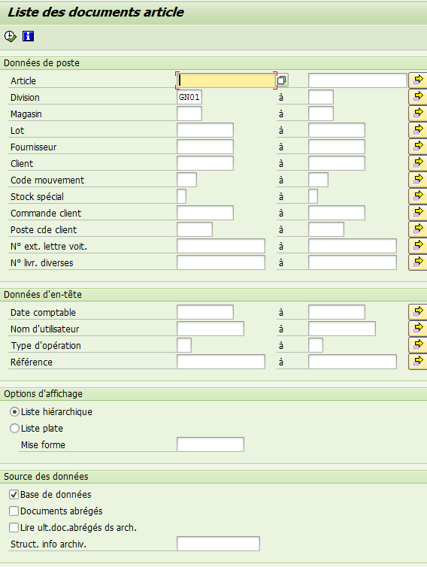
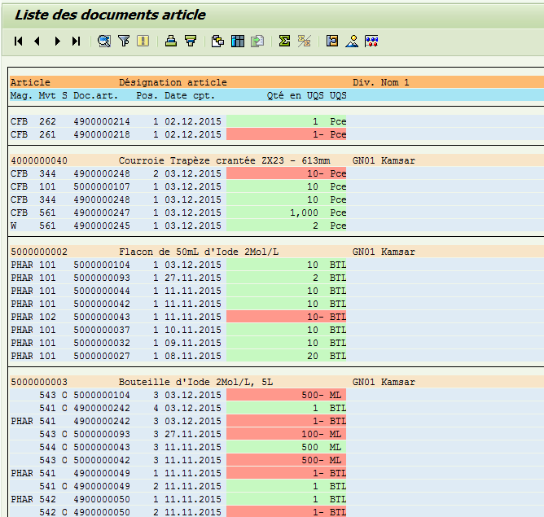
Mode opératoire MB51 – Liste des documents articles
2
1
Saisir la division
On peut faire une sélection plus précise en détaillant d’autres critères comme : article, magasin, lot, code mouvement, …
Exécuter :
La liste des documents articles par article s’affiche avec les codes mouvements associés, les dates et les quantités
1
2

Slide 12
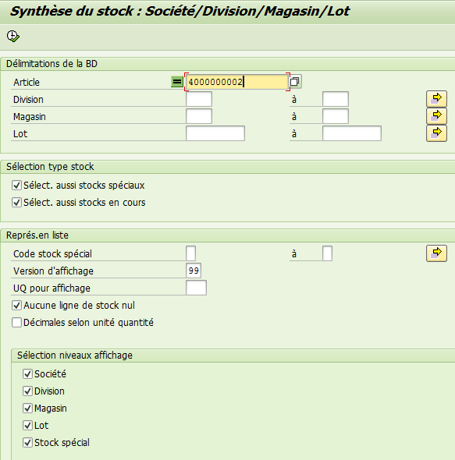
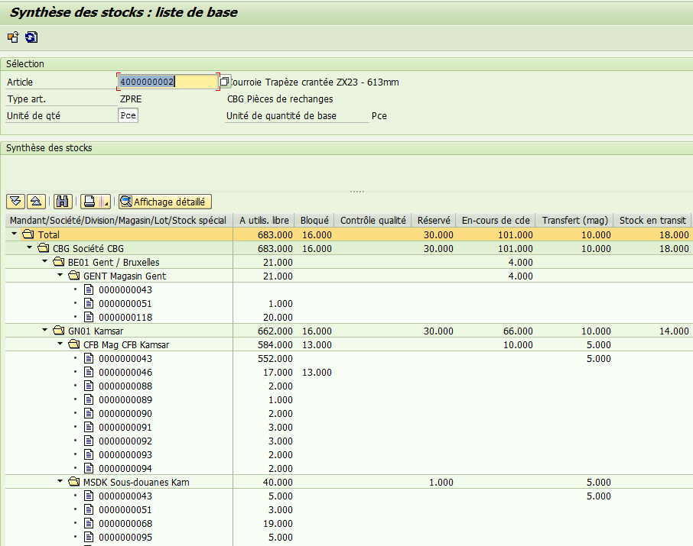
Mode opératoire MMBE – Etat des stocks
Saisir l’article
Saisir la version d’affichage 99
Exécuter
L’état de stock d’affiche à un instant t, pour un article avec un affichage multi-niveaux (société, division, magasin, lot. La quantité en stock est découpé selon la statut du stock
1
3
2
1
3
4
2

Slide 13
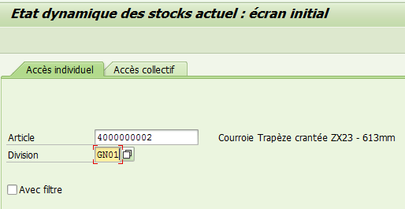
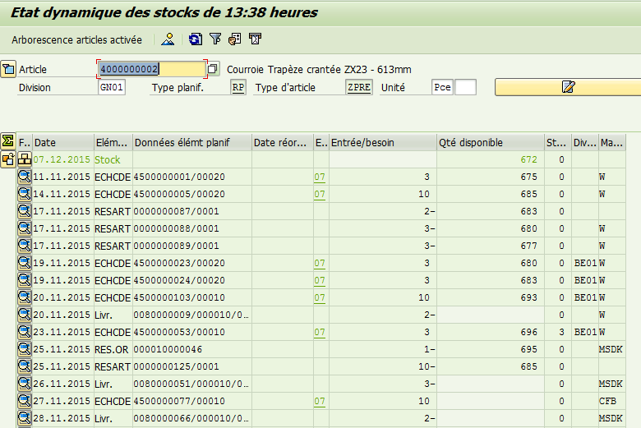
Mode opératoire MD04 – Afficher l’état dynamique des stocks
1
Saisir l’article
Saisir la division
Entrer
L’état dynamique du stock d’affiche. Par ordre chronologique, on peut voir les entrées et sorties prévisionnelles. Cet état dynamique sert de base au calcul du MRP pour lancer les propositions de réapprovisionnement.
1
2
2
3
4
4

Slide 14
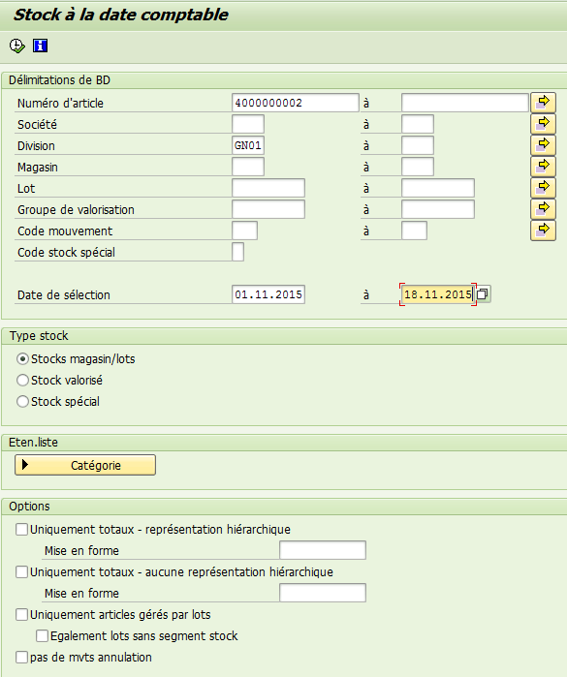
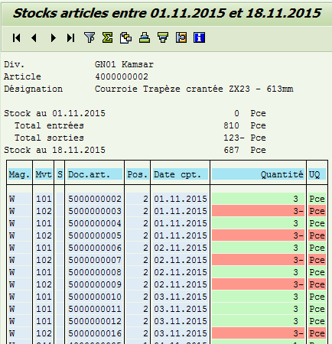
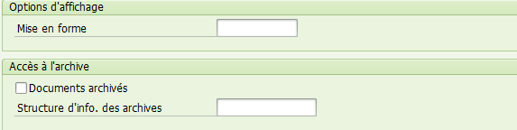
Mode opératoire MB5B – Stock à la date comptable
4
Saisir un ou plusieurs articles
Choisir la division
Choisir une période d’exécution
Exécuter
L’évolution des quantités en stock pour une période donnée s’affiche
1
1
2
2
3
4
3
5
5

Slide 15
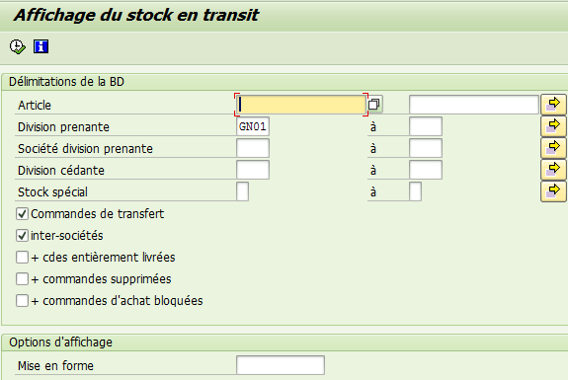
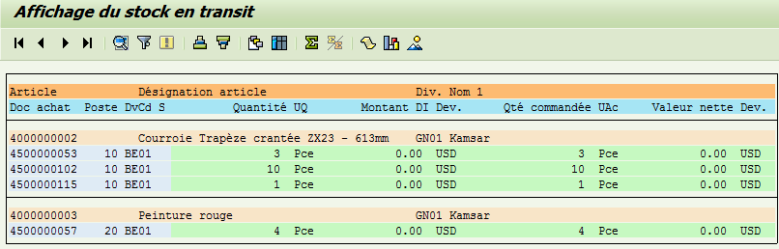
Mode opératoire MB5T – Etat du stock en transit
Choisir une division
Exécuter
L’état du stock en transit s’affiche par code article avec la division cédante. On voit la quantité commandée et la quantité en transit.
1
2
3

Slide 16
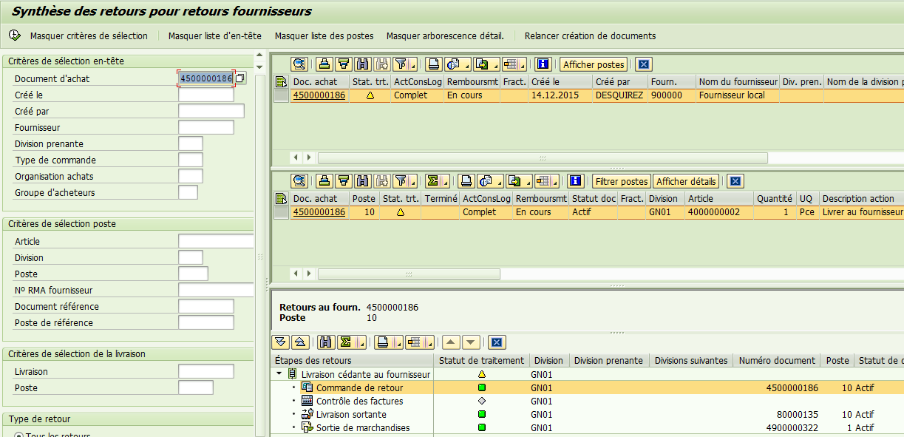
Mode opératoire MSR_TRC_I– Cockpit de retour fournisseur
2
1
1
Indiquer le numéro de la commande retour
Exécuter
L’étape de sortie de marchandises est mise à jour
2
3
3

Slide 17
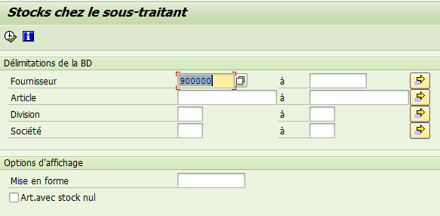
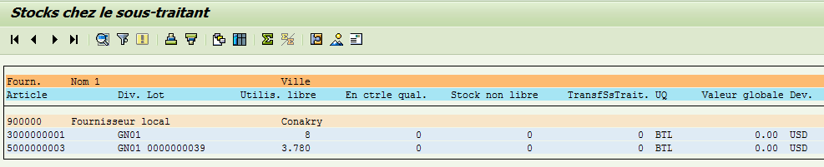
Mode opératoire MBLB – Cockpit de mise à disposition du fournisseur
Choisir un fournisseur
Exécuter
La liste des articles en stock chez le sous-traitance s’affiche avec les quantités
1
2
2
3
1
3

Slide 18
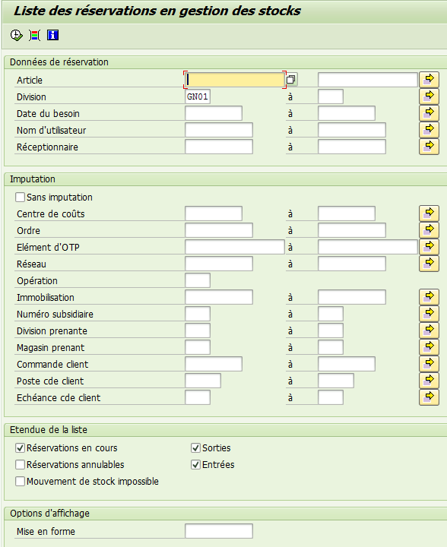
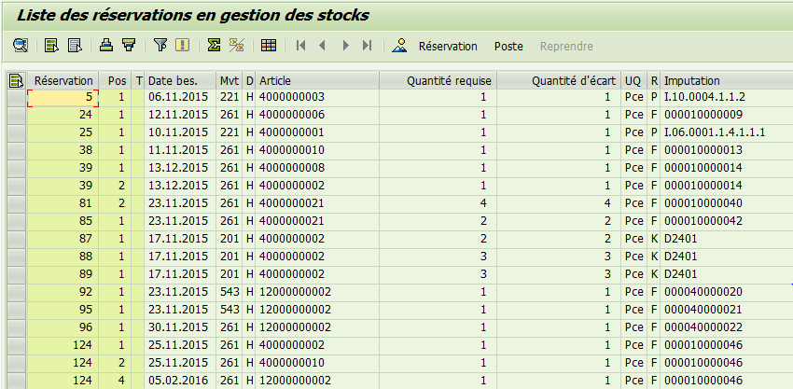
Mode opératoire MB25 – Liste des réservations article
2
Choisir une division
Exécuter
La liste des réservations en cours s’affiche
1
1
2
3
3
3

Slide 19


Exercice dirigé
La présentation détaillée du pas à pas est retrouvée dans le guide utilisateur
Exécuter les transactions de reporting d’état des stocks
Notes:
Notes pédagogiques :

Slide 20
Synthèse
Le reporting des mouvements de stock permet de suivre les quantités en stock, le type de stock, les actions en cours, passées ou futures sur le stock
Le stock peut être visualisé dans les magasins, chez le sous-traitant, en transit.
On peut voir l’évolution du stock disponible dans le temps avec les mouvements en cours et les actions futures

Slide 21

Des questions ?

